Slide 1
Erste Hilfe
Auffrischungskurs 4stündig

Slide 2
Inhalte des Kurses
Unfallverhütung
Grundlagen der Ersten Hilfe
Regloser Notfallpatient
Akute Notfälle
Das Rote Kreuz

Slide 3
Unfallverhütung – Schutzmaßnahmen
Technische (z. B. defekte Geräte ersetzen)
Unfallgefahren im Vorfeld beseitigen
Organisatorische (z. B. Herdschutzgitter montieren)
Mensch und Gefahr voneinander trennen
Persönliche (z. B. Schutzbrille verwenden)
Schutz gefährdeter Körperteile
Verhaltensmaßnahmen (z. B. Schulung durchführen)

Slide 4
Unfallverhütung
Freizeitunfallstatistik
Quelle: KfV, 2009

Slide 5
GRUNDLAGEN DER ERSTEN HILFE

Slide 6
Erste Hilfe ist einfach!

Slide 7
Rettungskette

Slide 8
Aufgaben des Ersthelfers
Ruhe bewahren
Gefahren erkennen, absichern
Lebensrettende Sofortmaßnahmen
Notruf
Wundversorgung
Basismaßnahmen
Psychologische Betreuung

Slide 9
Sicherheit – Gefahrenzone
Eigenschutz vor Fremdschutz
Absicherung der Unfallstelle
Falls möglich, Verletzte retten
Notruf durchführen
G efahr erkennen
A bsichern
S pezialkräfte anfordern

Slide 10
Notruf
Nehmen Sie sich Zeit für den Notruf!
Antworten Sie auf die Fragen!
Folgen Sie unbedingt den Anweisungen der Leitstelle!
Wo? Baufirma Musterbau, Grieskirchen Was? Sturz von Gerüst, Beinverletzung Wie viele? 1 Verletzter Wer? Max Mustermann, 01234/678 90

Slide 11
Notrufnummern
112
122
133
144

Slide 12
Basismaßnahmen

Slide 13
Umdrehen

Slide 14
Lagerungen bei Bewusstsein

Slide 15
Notfallcheck

Slide 16
Wegziehen

Slide 17
Rautekgriff 1/2

Slide 18
Rautekgriff 2/2

Slide 19
REGLOSER NOTFALLPATIENT

Slide 20
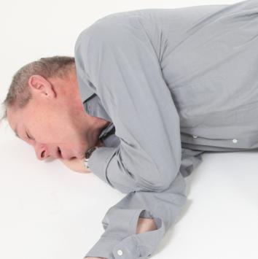
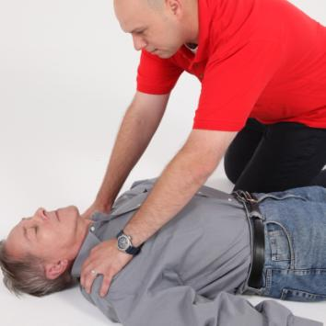
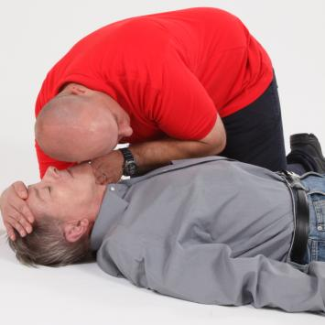
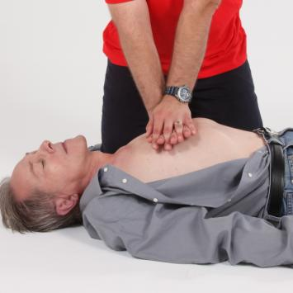
Wenn ein Mensch reglos auf dem Boden liegt …

Slide 21
Bewusstlosigkeit

Slide 22
Stabile Seitenlage

Slide 23
Bewusstlosigkeit
Notfallcheck durchführen
Bei normaler Atmung zur Seite drehen
Notruf durchführen
Basismaßnahmen durchführen

Slide 24
Atem-Kreislauf-Stillstand

Slide 25
Herzdruckmassage

Slide 26
Beatmung

Slide 27
Defibrillation

Slide 28
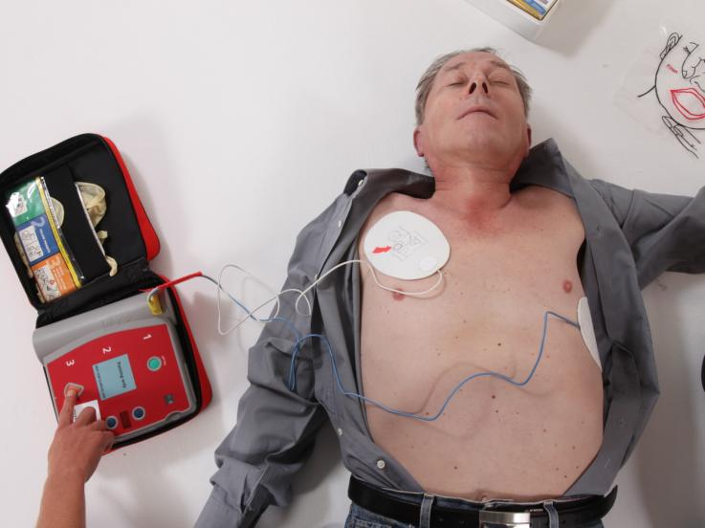
Defibrillation

Slide 29
Atem-Kreislauf-Stillstand
Notfallcheck durchführen
Notruf wählen
30 Herzdruckmassagen und 2 Beatmungen
Den Anweisungen des Defibrillators folgen

Slide 30
AKUTE NOTFÄLLE

Slide 31
Starke Blutung – Fingerdruck

Slide 32
Fingerdruck bei starker Blutung

Slide 33
Starke Blutung – Fingerdruck
Für Sicherheit sorgen
Verletzten hinsetzen oder hinlegen lassen
Verbandszeug und Handschuhe holen, Notruf wählen und fest auf die Wunde drücken
Basismaßnahmen durchführen

Slide 34
Starke Blutung – Druckverband

Slide 35
Druckverband

Slide 36
Starke Blutung – Druckverband
Für Sicherheit sorgen
Verletzte hinsetzen oder hinlegen
Verbandszeug und Handschuhe holen, Notruf wählen und fest auf die Wunde drücken
Druckverband anlegen
Basismaßnahmen durchführen

Slide 37
DAS ROTE KREUZ

Slide 38
Das Österreichische Rote Kreuz
Rettungs- und Krankentransport
Blutspendedienst
Gesundheits- und Soziale Dienste
Katastrophenhilfe, Entwicklungszusammenarbeit
Aus-, Fort- und Weiterbildung
Suchdienst
Humanitäres Völkerrecht

